Slide 1
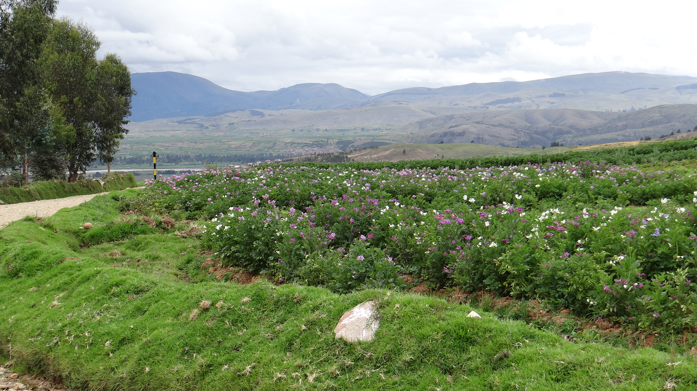


Cómo usar la aplicación de
Access Agriculture
Reunión Anual de la CdP Andes
14 de julio del 2020
CCRP McKnight

Slide 2
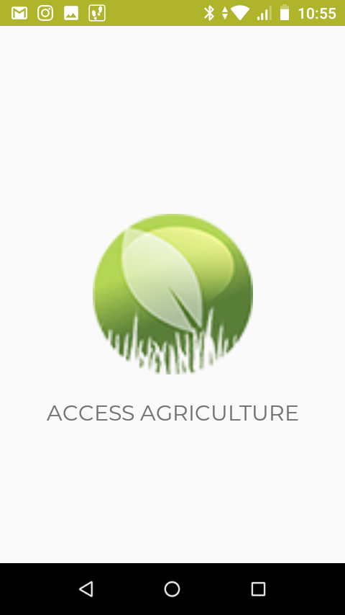
La versión definitiva pronto estará en el Play Store. Al final de la presentación les daré el enlace donde podrán descargar una versión preliminar
Y pronto habrá una versión en castellano

Slide 3
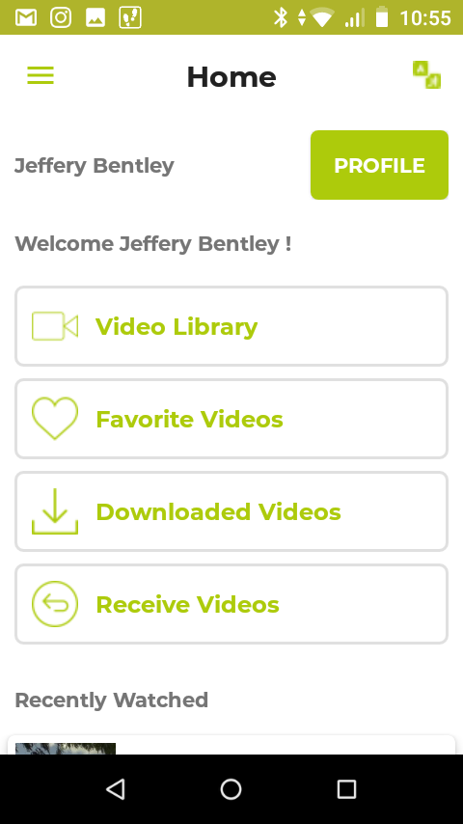
Ir a “video library” (videoteca)

Slide 4
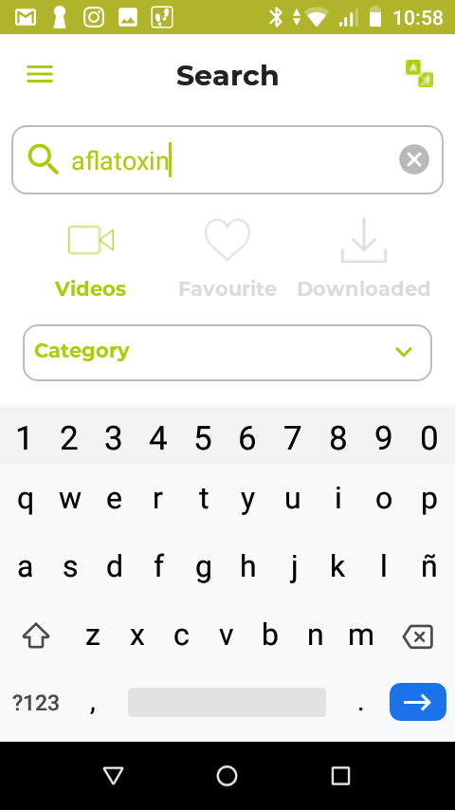
Se puede buscar un video escribiendo una palabra clave: “aflatoxin” por ejemplo.
Funciona en español también

Slide 5
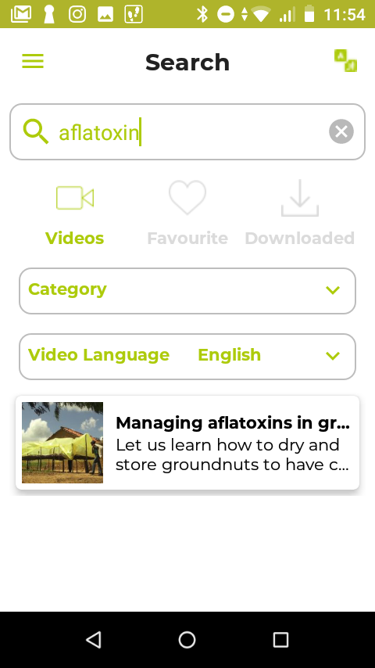
Hay que especificar el idioma del video

Slide 6
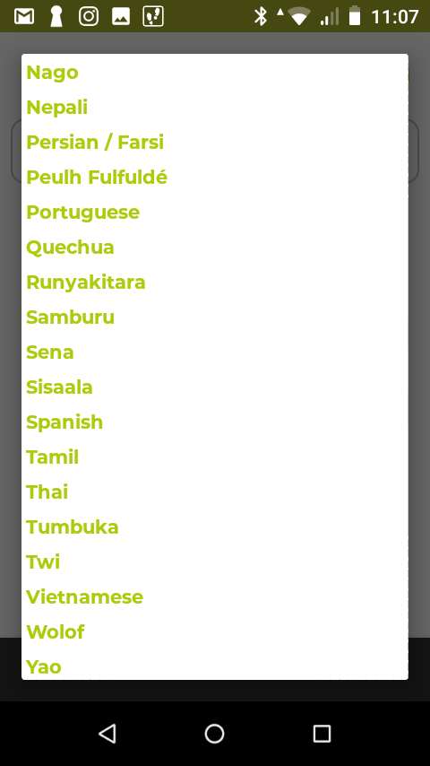
Para especificar el idioma del video hay un menú desplegable

Slide 7
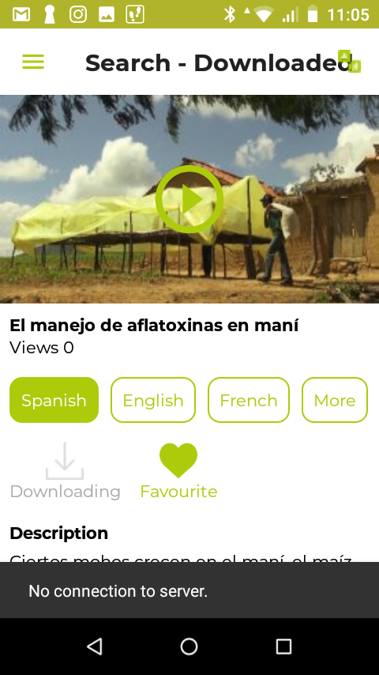
Se puede descargar el video con el “download”. Se descarga en la versión 3gp que es para usa en celulares

Slide 8
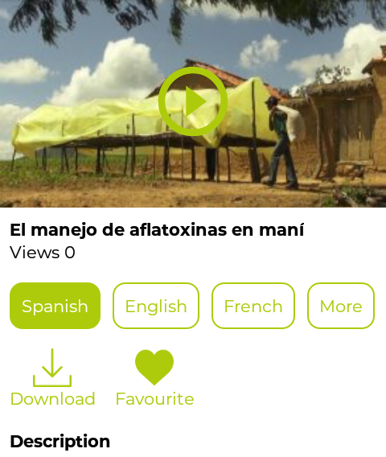
O se puede ver el video directamente, haciendo clic en “play”

Slide 9
Se puede ver los videos y listarlos en “favoritos” aun si no estás en línea. Cuando está marcado, el corazoncito se vuelve verde

Slide 10
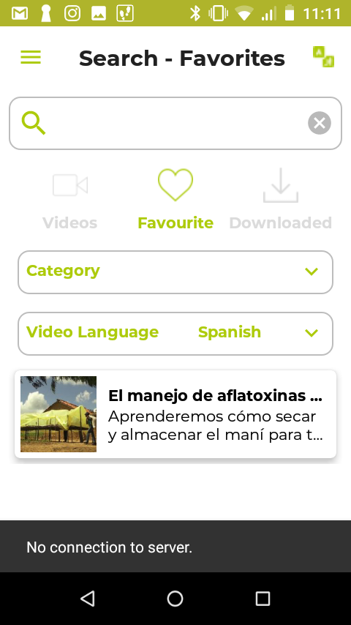
Al hacer clic en “favorites” asegúrate de especificar el idioma

Slide 11
Cuando estás en línea, puedes descargar videos para compartirlos después, cuando ya no estás en línea

Slide 12
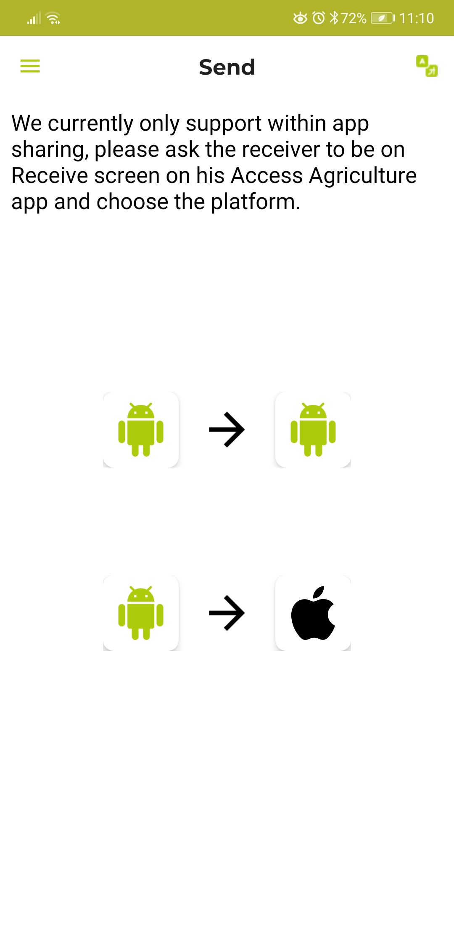
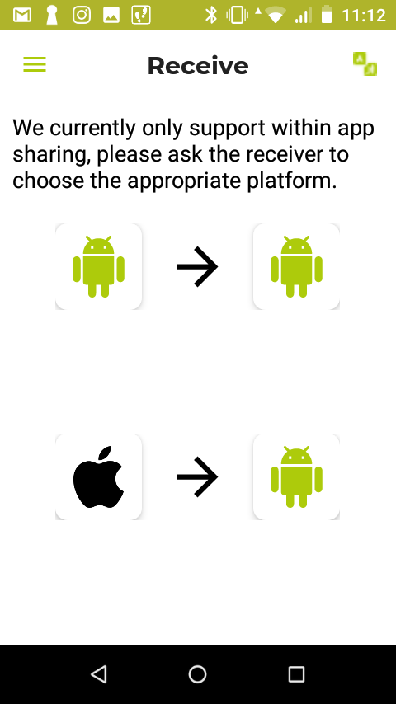
En la siguiente actualización podrán compartir con celulares Android o iPhone

Slide 13
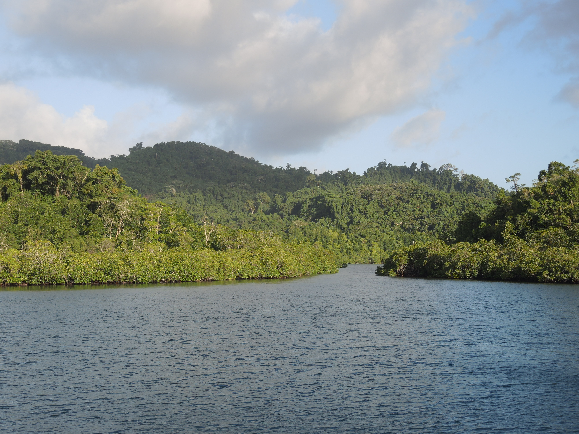
https://drive.google.com/drive/folders/1wjya-c_5rtnIRBf5yHlYP9uJoNCqf2oJ?usp=sharing
Favor de hacerme llegar sugerencias y observaciones Jeff@agroinsight.com

